Slide 1


دراسات نقدية
اعداد
الأستاذ الدكتور طارق نائل هاشم

Slide 2



وصف المقرر
https://midocean.edu.km

Slide 3


أهداف المحاضرة
تحليل الدراسات فهم نقاط القوة والضعف في البحوث العلمية.
تحديد الفجوات البحثية اكتشاف المجالات التي لم يتم دراستها أو تحتاج إلى تطوير.
تطوير الإطار النظري تحسين النماذج النظرية وربطها بالمشكلة البحثية.
midocean.edu.km

Slide 4
التمهيد للمحاضرة
أهمية النقد العلمي يعد النقد العلمي أساس تطور المعرفة وبناء الدراسات المتقدمة.
دور الباحث لا يقتصر دور الباحث على نقل المعرفة بل يتعدى ذلك إلى إنتاج معرفة جديدة.
midocean.edu.km

Slide 5
المحاور الرئيسية للمحاضرة
• المنهجية
تحليل تصميم الدراسة ومدى ملاءمته للأهداف.
• النظريات
فهم الأساس العلمي الذي تقوم عليه الدراسة.
• التحليل
تفسير النتائج وربطها بالإطار النظري.
• النشر العلمي
تحويل البحث إلى ورقة علمية قابلة للنشر
midocean.edu.km

Slide 6
• البحث الاستكشافي
يهدف إلى تكوين فهم أولي للظاهرة من خلال استكشاف العلاقات والأفكار الجديدة.
يستخدم في المراحل المبكرة عندما تكون المشكلة غير واضحة.
• البحث الوصفي
يركز على وصف خصائص الظاهرة بدقة دون تفسير الأسباب.
يساعد في تقديم صورة واضحة عن الواقع.
• البحث التفسيري
يحلل العلاقات السببية بين المتغيرات ويجيب عن سؤال "لماذا".
يعد أساس الدراسات المتقدمة في الدكتوراه.
• البحث التنبؤي
يعتمد على نماذج إحصائية للتنبؤ بالمستقبل.
يستخدم في الدراسات الاستراتيجية وصنع القرار.
• البحث التطبيقي
يركز على حل المشكلات العملية باستخدام المعرفة العلمية.
يربط بين النظرية والتطبيق.
أنواع البحث العلمي
midocean.edu.km

Slide 7
أنواع الأسئلة البحثية
• الأسئلة الوصفية
تجيب عن "ماذا يحدث؟" من خلال وصف الظاهرة.
تستخدم لبناء قاعدة معلومات أولية.
• الأسئلة التفسيرية
تجيب عن "لماذا يحدث؟" من خلال تحليل الأسباب.
تساعد في فهم العلاقات بين المتغيرات.
• الأسئلة التحليلية
تدرس كيفية تفاعل المتغيرات مع بعضها.
تستخدم في بناء النماذج النظرية.
• الأسئلة التنبؤية
تهدف إلى توقع النتائج المستقبلية.
تعتمد على البيانات والتحليل الإحصائي.
• الأسئلة المعيارية
تقدم توصيات حول ما يجب أن يكون عليه الوضع.
تستخدم في الدراسات التطبيقية وصنع السياسات
midocean.edu.km

Slide 8
• البحث النوعي
يعتمد على الفهم العميق للظواهر من خلال المقابلات والتحليل النصي.
يستخدم لبناء النظريات واكتشاف الأبعاد غير الظاهرة.
• البحث الكمي
يعتمد على البيانات الرقمية والتحليل الإحصائي لاختبار الفرضيات.
يساعد في تعميم النتائج.
• التكامل بين المنهجين
يجمع بين النوعي والكمي للحصول على نتائج أكثر شمولية.
يعزز قوة البحث في مستوى الدكتوراه.
• اختيار المنهج المناسب
يعتمد على طبيعة المشكلة البحثية وليس على تفضيل الباحث.
الاختيار الصحيح للمنهج يحدد جودة البحث.
البحث الكمي والنوعي
midocean.edu.km

Slide 9
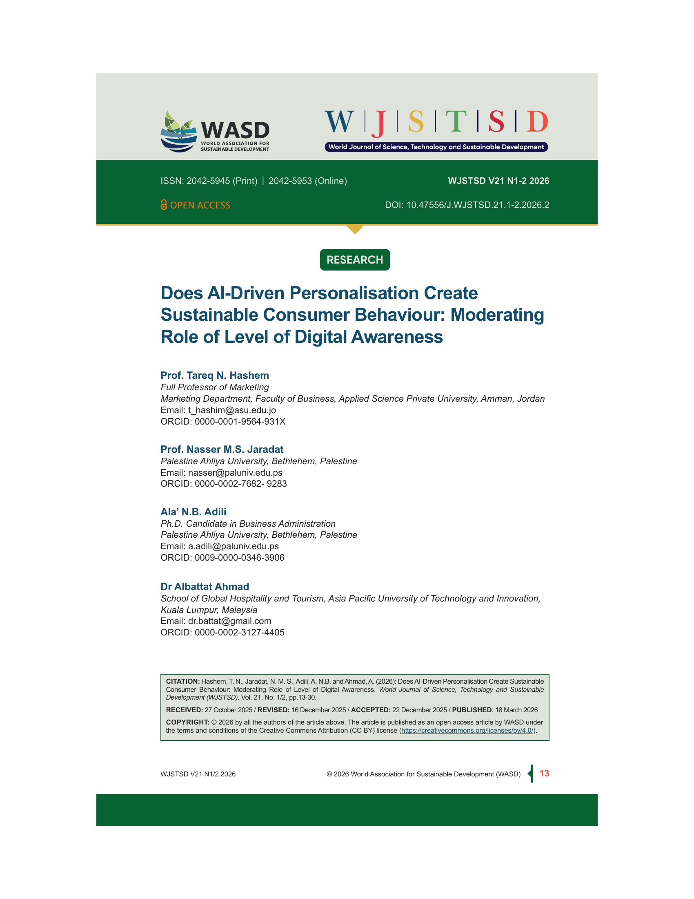
midocean.edu.km

Slide 10
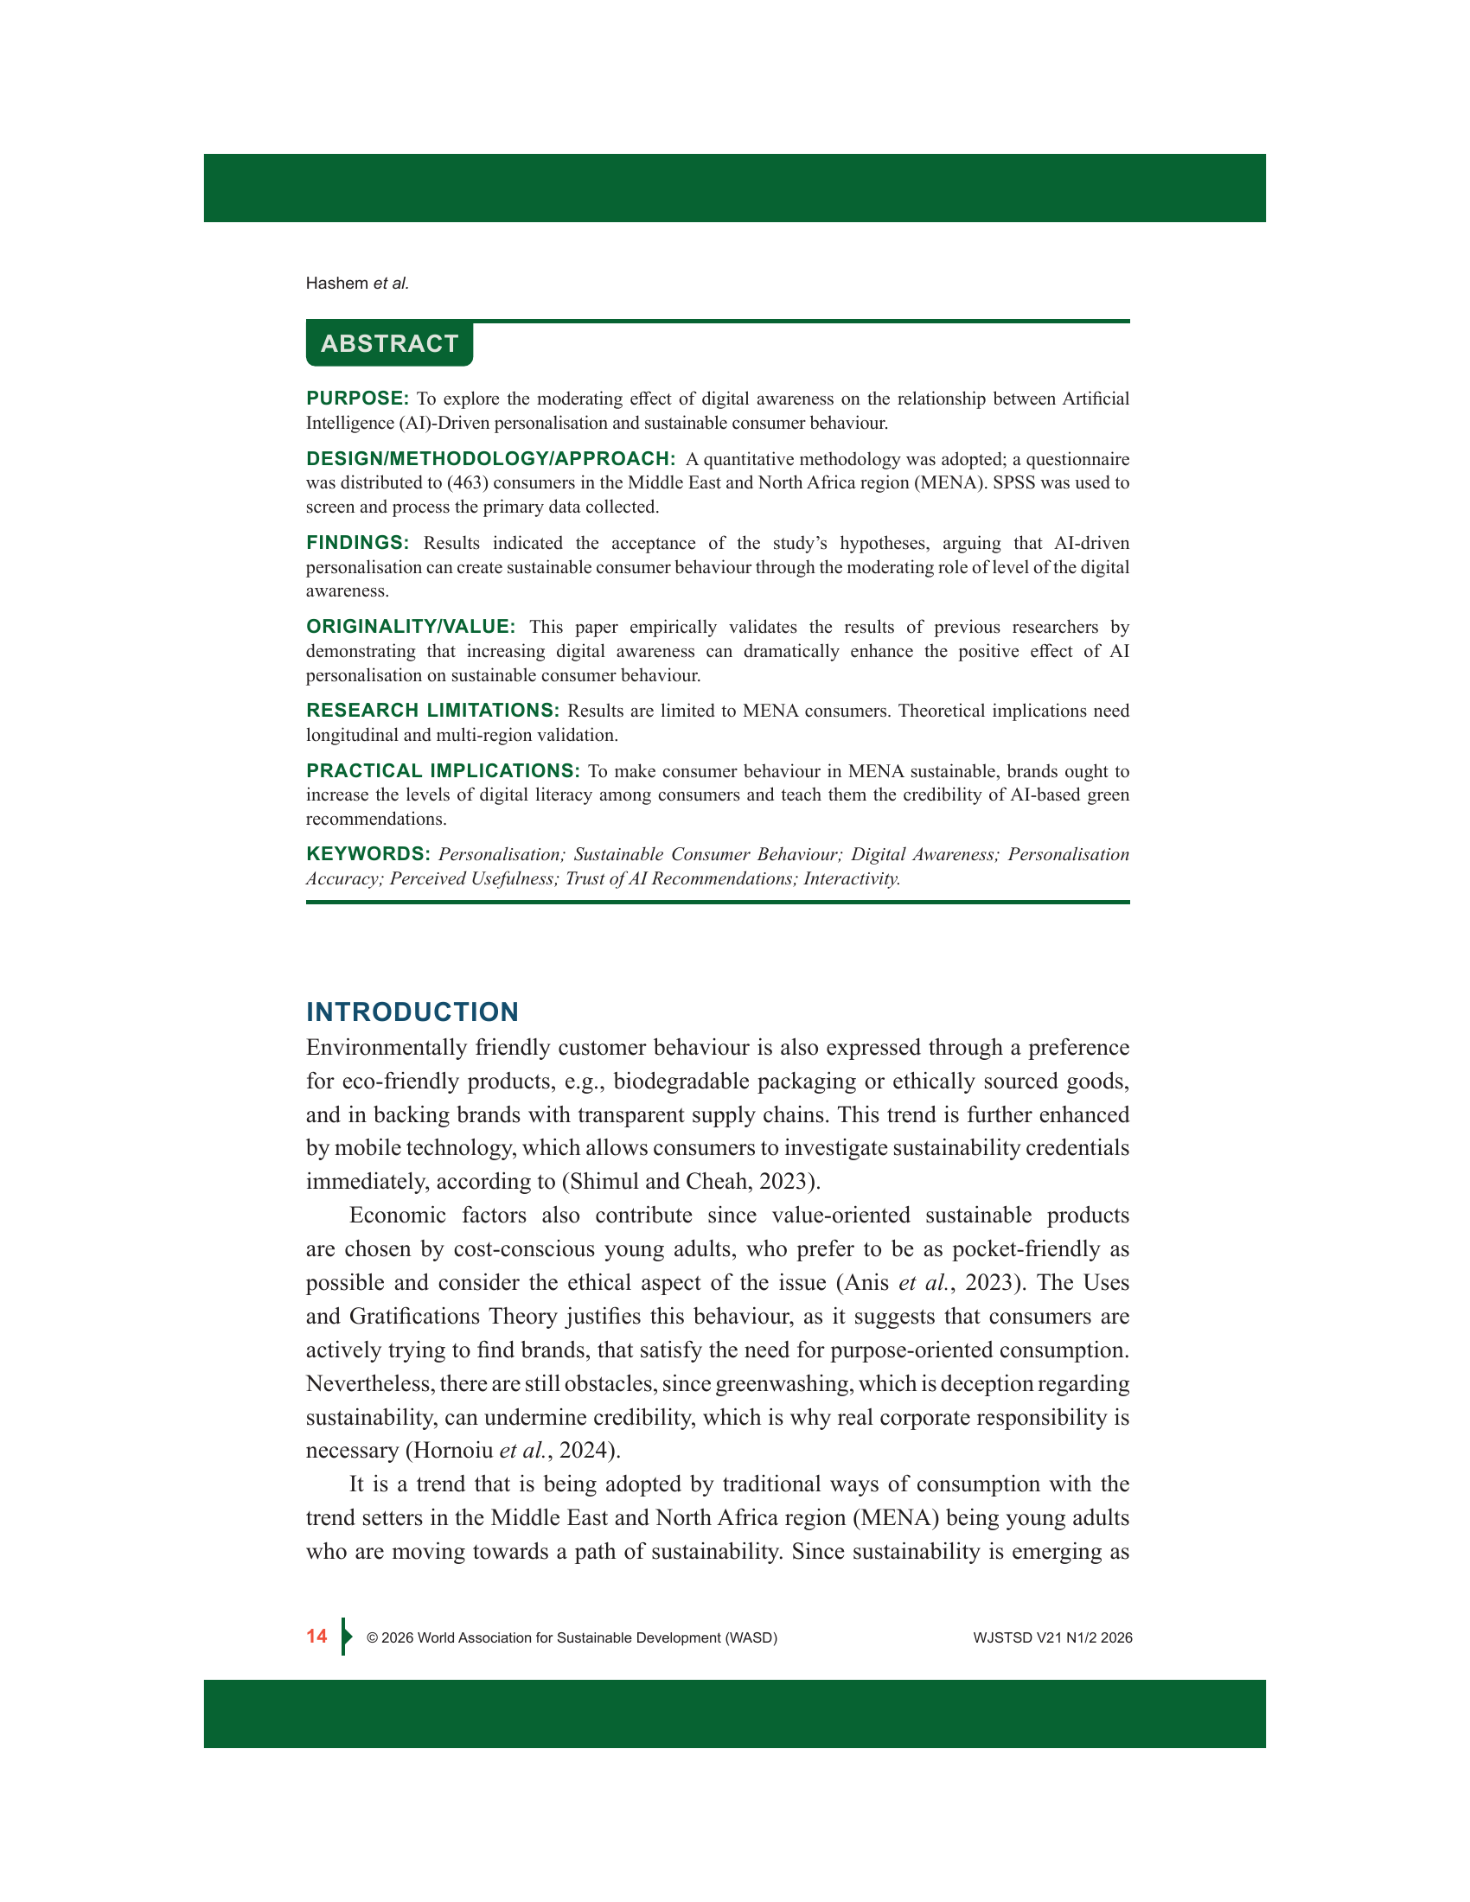
midocean.edu.km

Slide 11
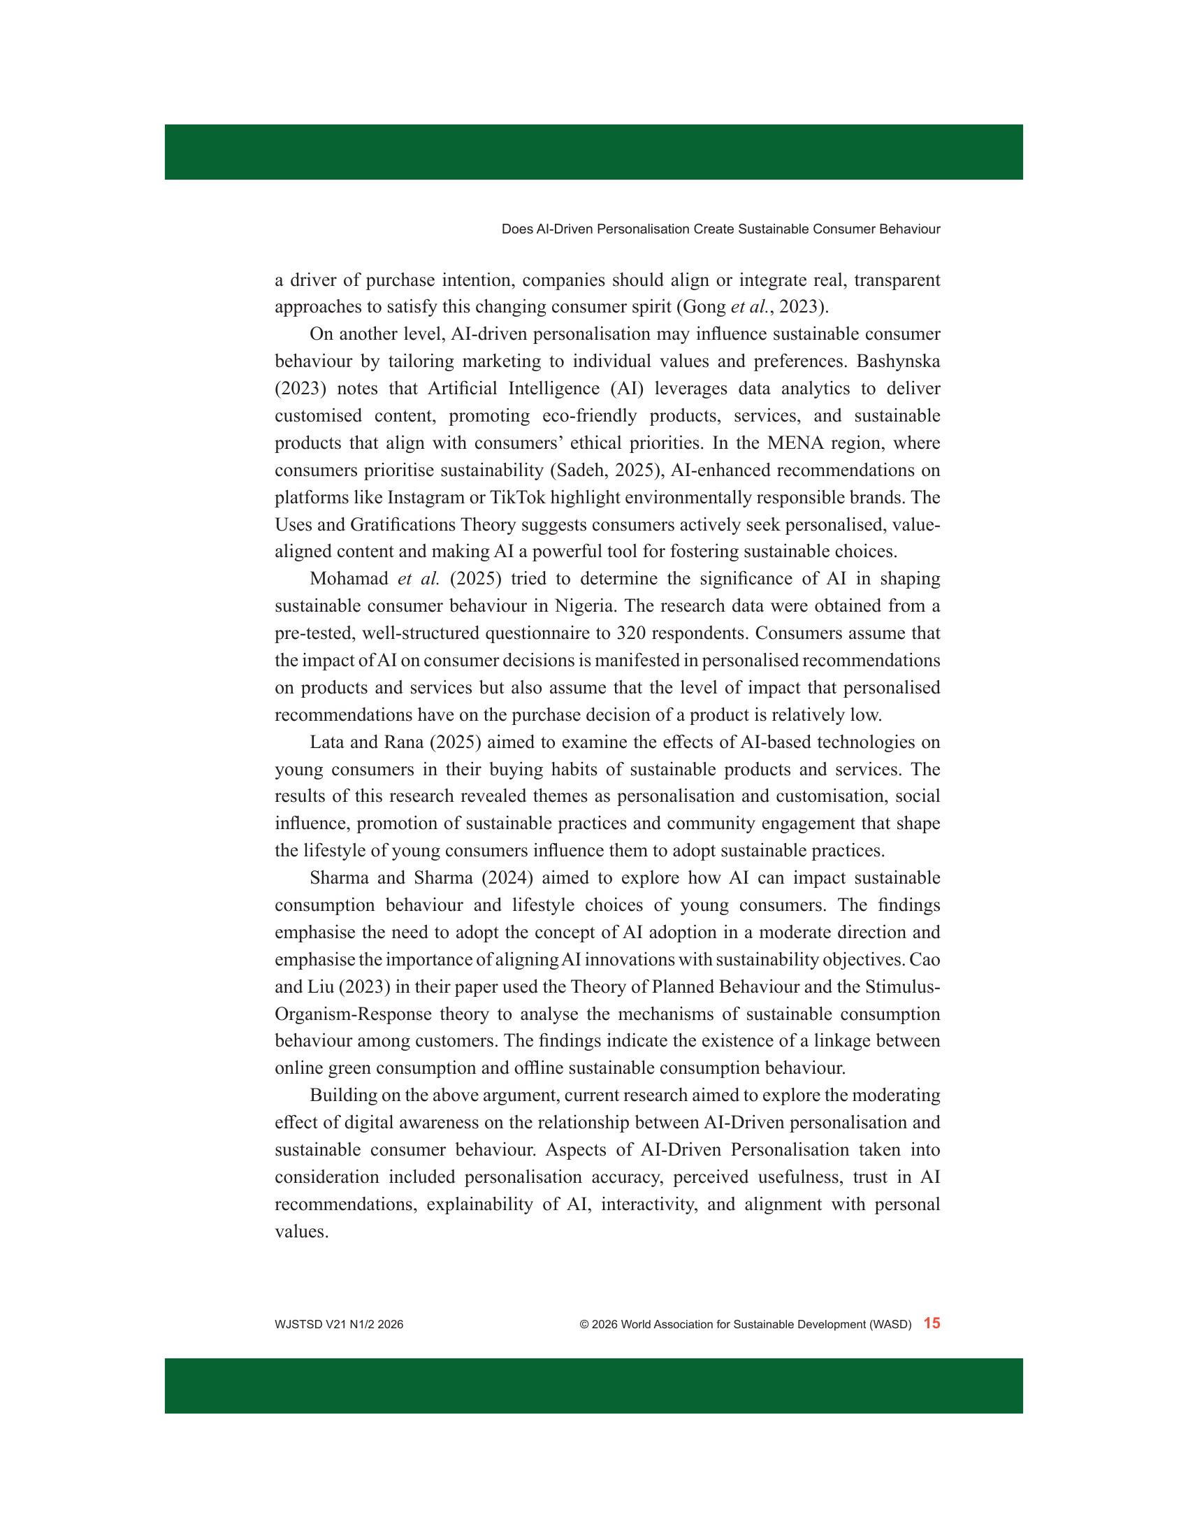
midocean.edu.km

Slide 12
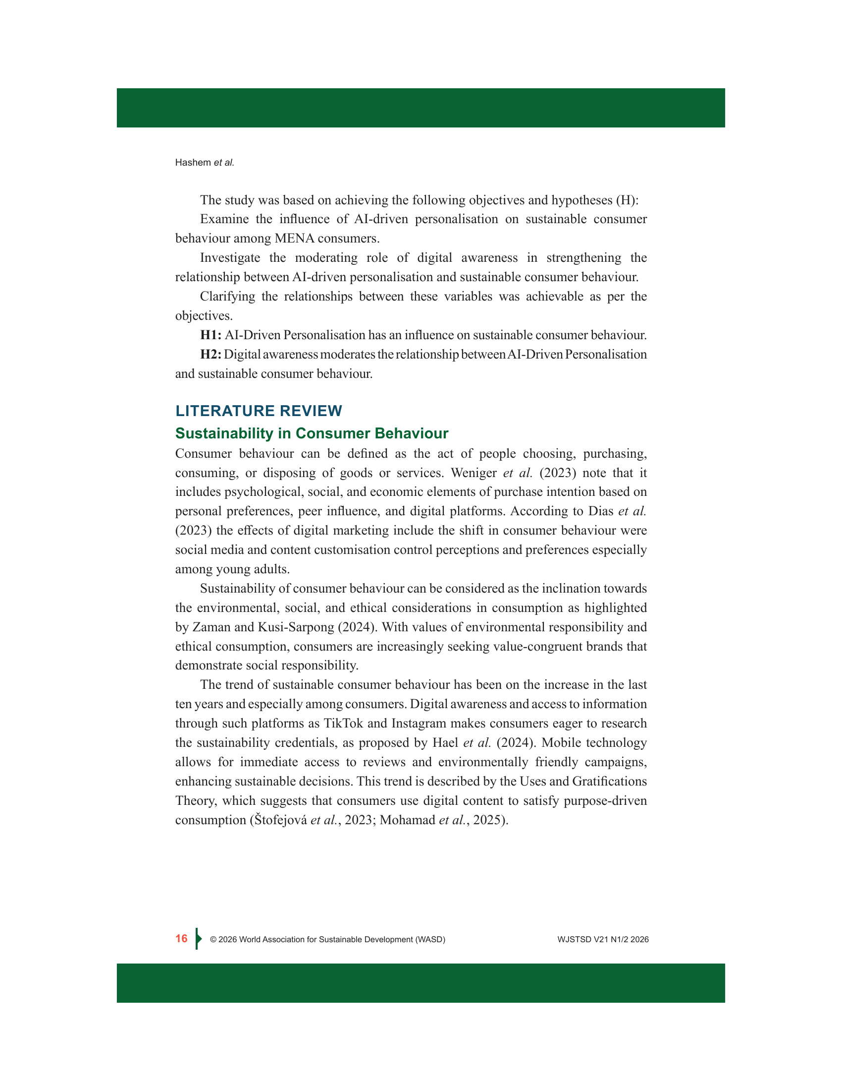
midocean.edu.km

Slide 13
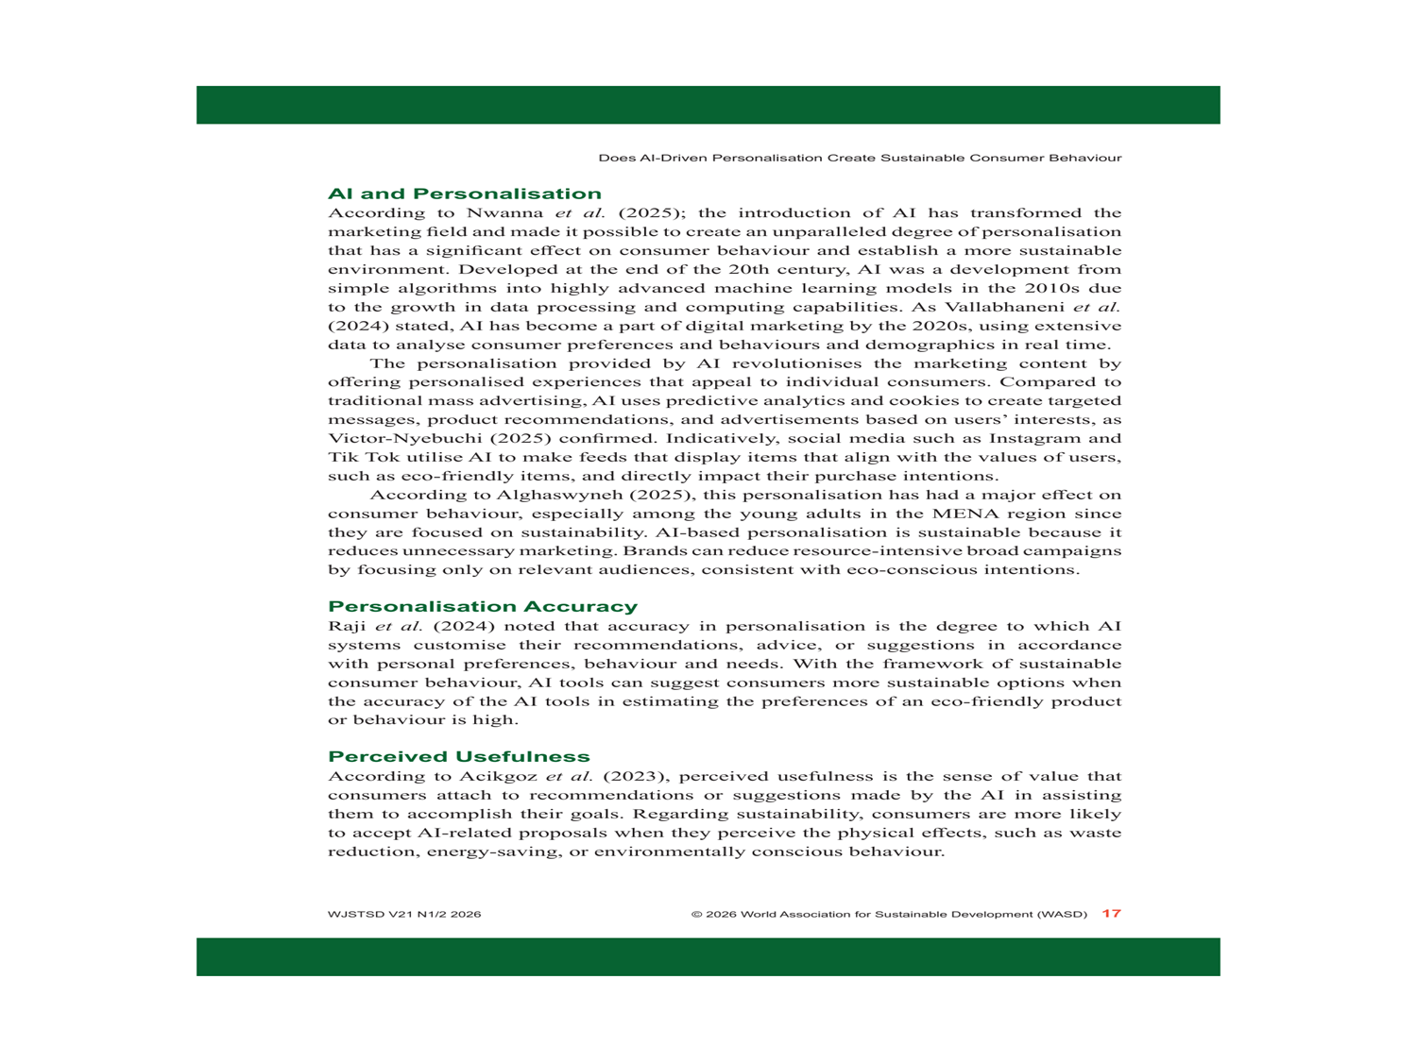
midocean.edu.km

Slide 14
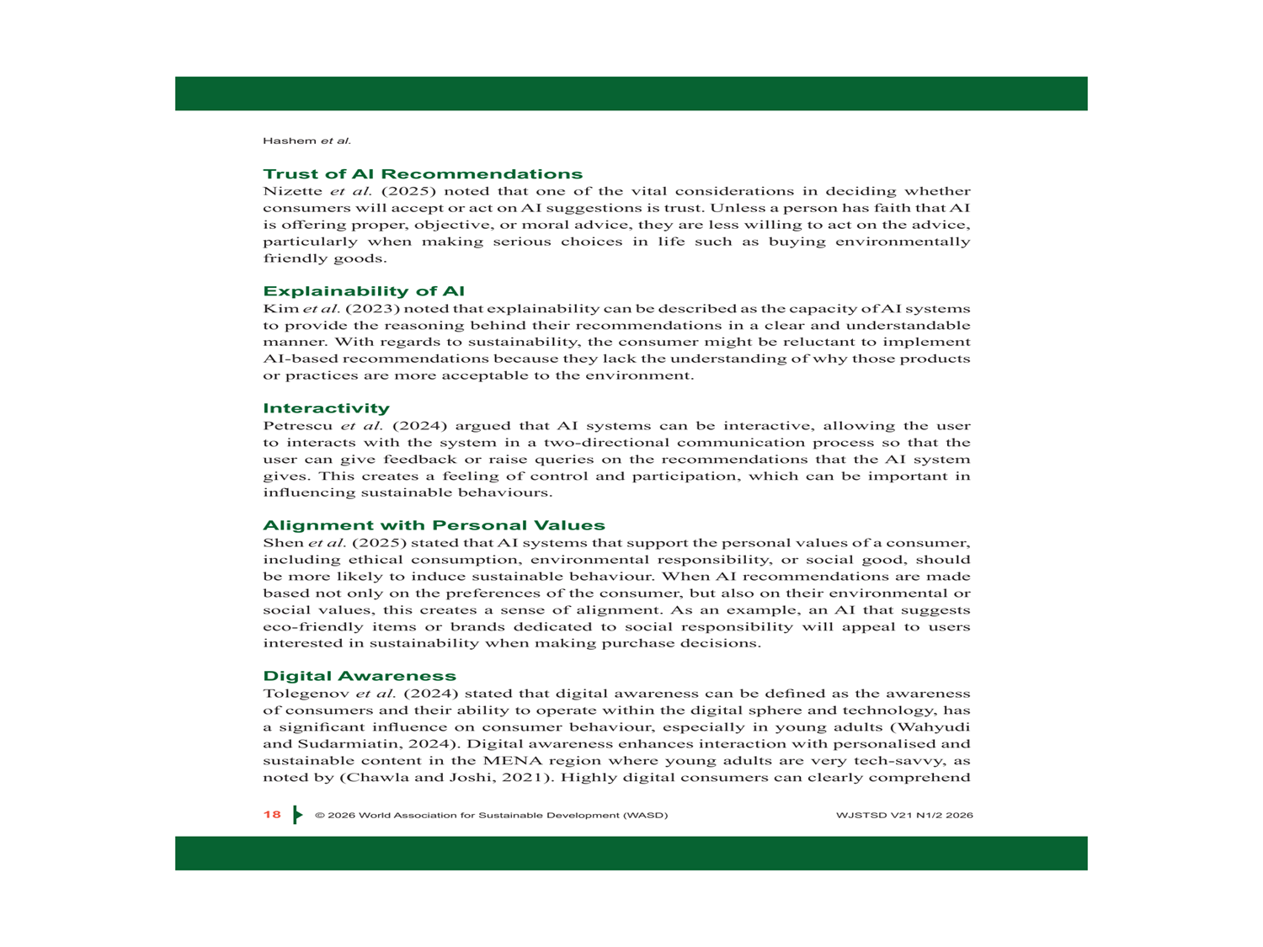
midocean.edu.km

Slide 15
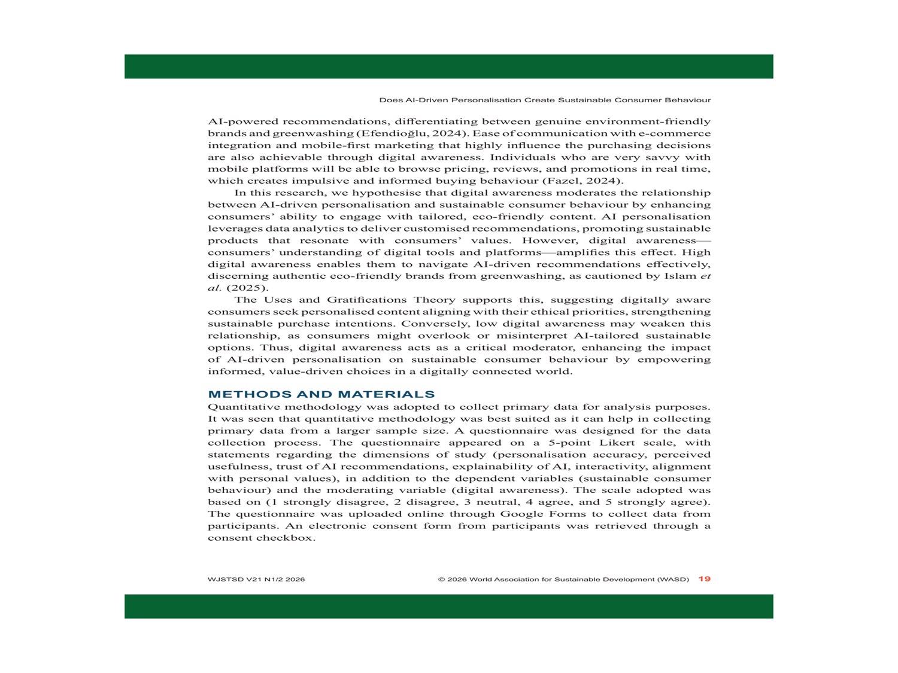
midocean.edu.km

Slide 16
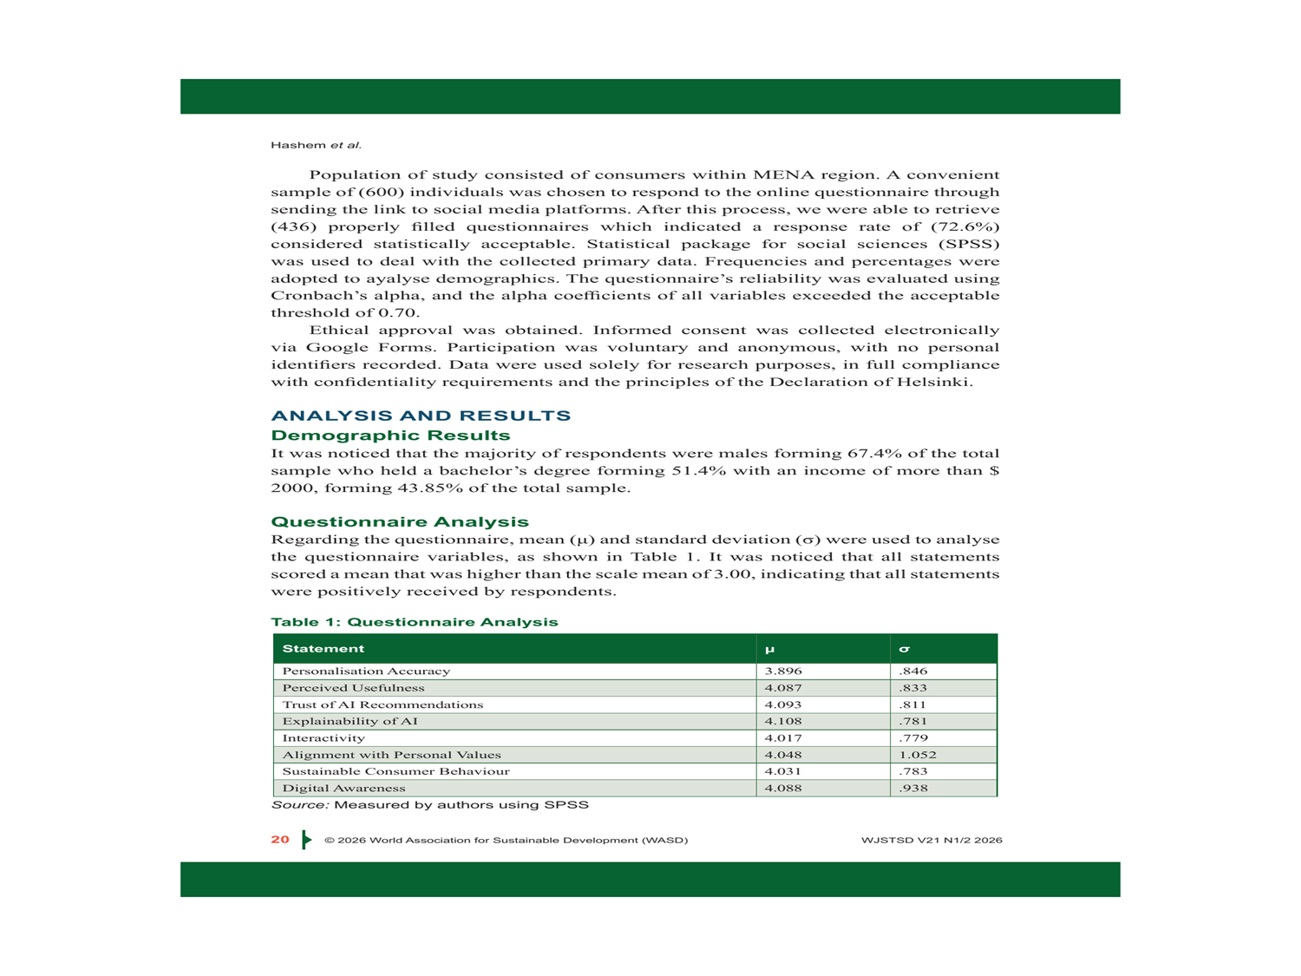
midocean.edu.km

Slide 17
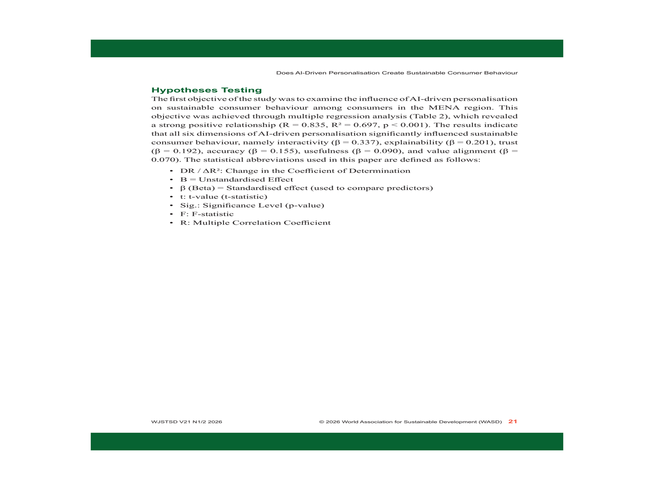
midocean.edu.km

Slide 18
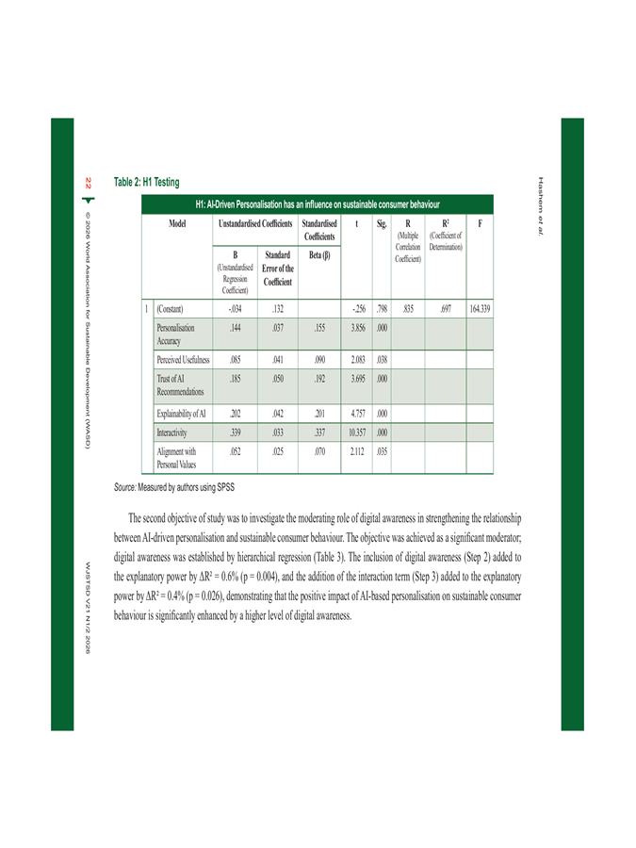
midocean.edu.km

Slide 19
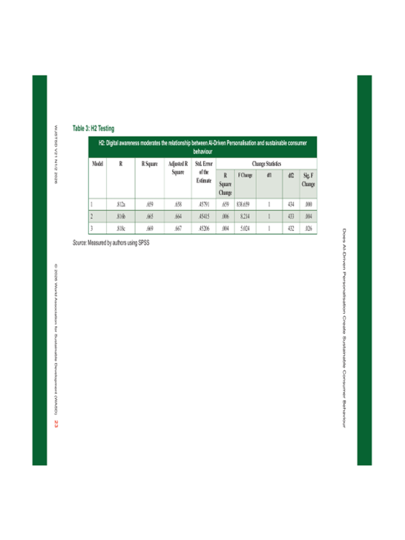
midocean.edu.km

Slide 20
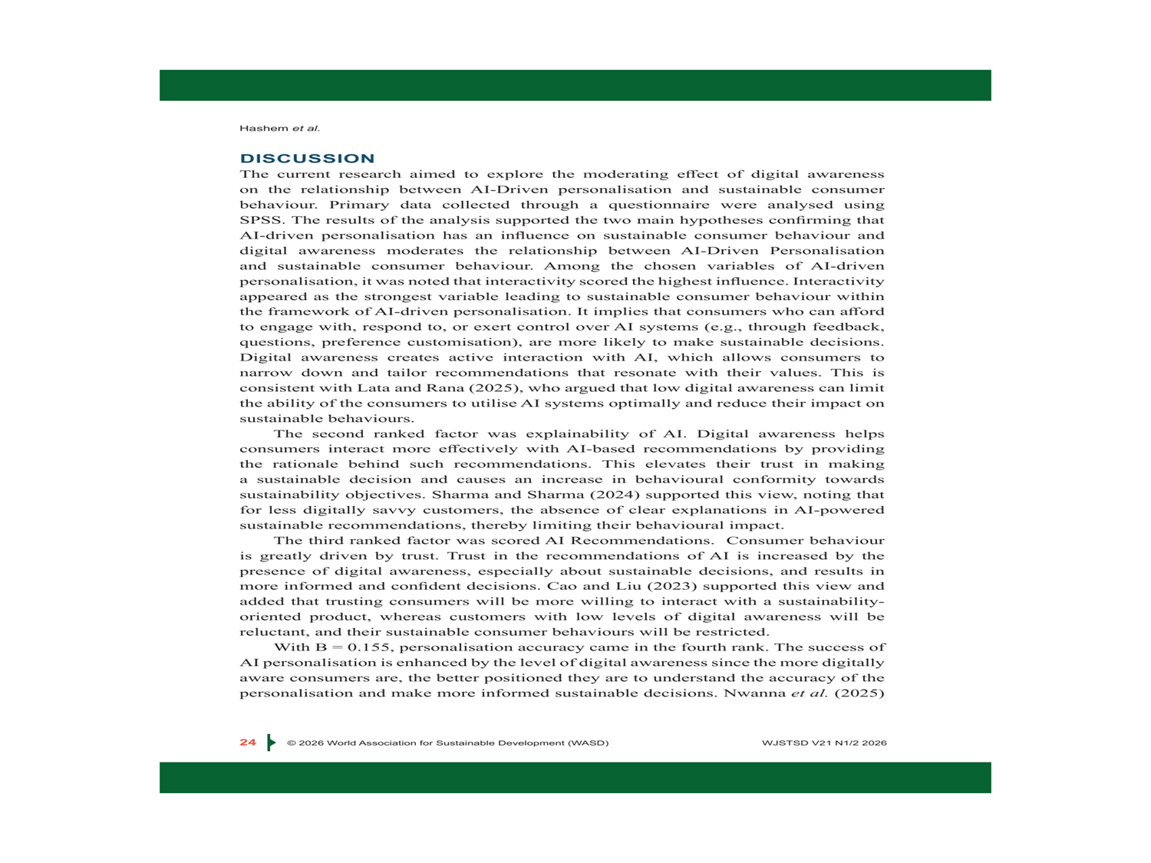
midocean.edu.km

Slide 21
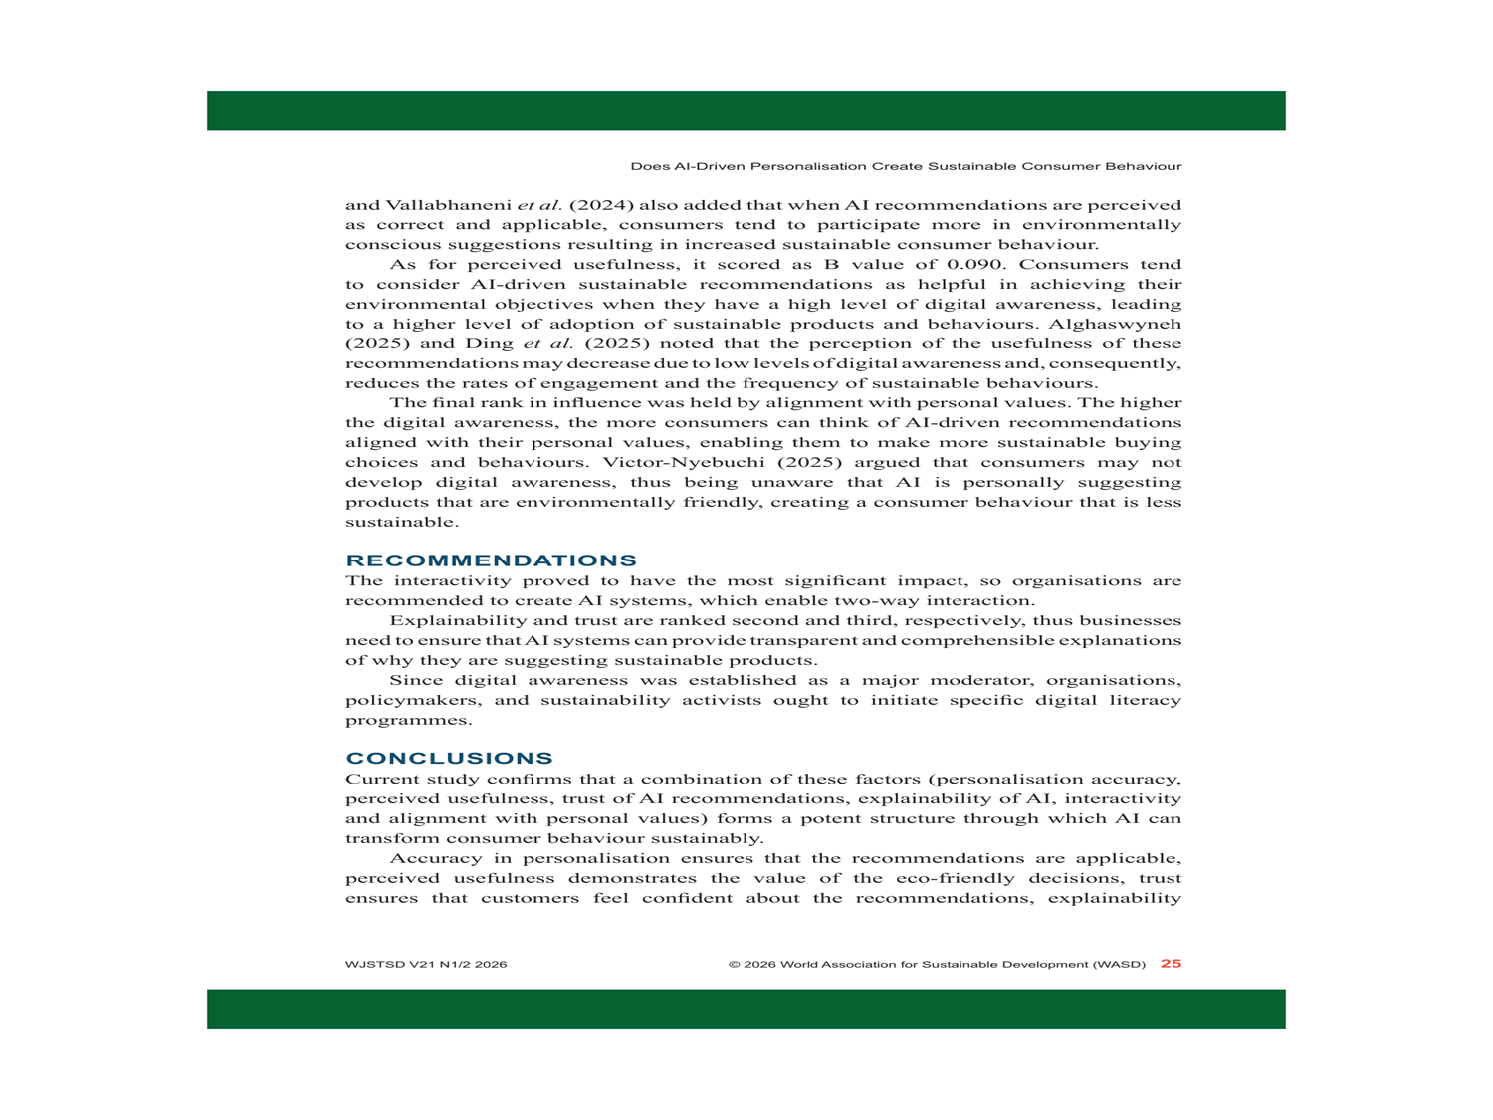
midocean.edu.km

Slide 22
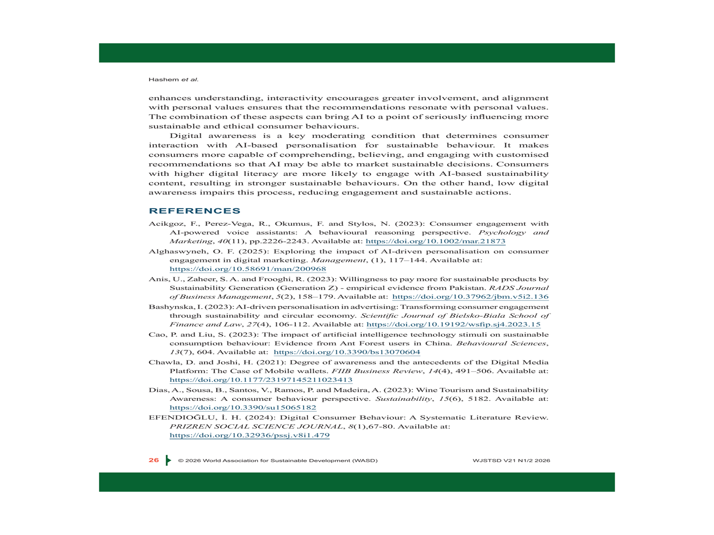
midocean.edu.km

Slide 23
الأسبوع | المحور | المحتوى | الشرح الأكاديمي
الأسبوع الأول | تحليل الإطار النظري | تقييم ترابط المفاهيم والنظريات | يتم فحص مدى الاتساق بين المفاهيم المستخدمة ومدى قدرتها على تفسير الظاهرة محل الدراسة
 |  | تقييم شمولية الإطار النظري | تحليل ما إذا كان الإطار يغطي جميع أبعاد المشكلة أو يحتاج إلى تطوير
الأسبوع الثاني | تحليل مشكلة الدراسة | تقييم وضوح صياغة المشكلة | المشكلة الواضحة تسهم في توجيه البحث بشكل دقيق ومنهجي
 |  | تقييم الفجوة البحثية | تحديد ما لم تتناوله الدراسات السابقة ويشكل أساس الإسهام العلمي
الأسبوع الثالث | تحليل المنهجية | تقييم تصميم البحث | يتم التحقق من ملاءمة المنهج المستخدم لأهداف الدراسة
 |  | تقييم العينة والأدوات | فحص دقة اختيار العينة وصلاحية أدوات جمع البيانات
الأسبوع الرابع | تحليل النتائج | تقييم توافق النتائج مع الفرضيات | يتم تحليل ما إذا كانت النتائج تدعم النموذج النظري
 |  | تفسير النتائج | تقييم كيفية ربط النتائج بالإطار النظري والدراسات السابقة
الأسبوع الخامس | تقييم التوصيات | تحليل ارتباط التوصيات بالنتائج | التوصيات الجيدة يجب أن تستند إلى نتائج الدراسة بشكل مباشر
 |  | تطوير الدراسة | اقتراح تحسينات على النموذج أو المنهجية
الأسبوع السادس | المقارنة بين الدراسات | تحليل دراستين في نفس المجال | يتم التركيز على الاختلاف في المنهجية والنتائج
 |  | تقييم الإسهام العلمي | تحديد قيمة كل دراسة علمياً
الأسبوع السابع | تحليل الفجوات | الفجوات النظرية | تحديد القصور في الإطار النظري المستخدم
 |  | الفجوات التطبيقية | تحليل ضعف تطبيق النتائج في الواقع العملي
 |  | الفجوات المنهجية | تقييم القصور في تصميم البحث
الأسبوع الثامن | نقد النظريات | تحليل ملاءمة النظريات | تقييم مدى توافق النظرية مع سياق الدراسة
 |  | تطوير النظريات | اقتراح دمج أو تعديل النظريات
الأسبوع التاسع | النقد الذاتي | تقييم مشروع الطالب | تحليل نقاط القوة والضعف في البحث الشخصي
 |  | تحسين البحث | اقتراح تطويرات منهجية ونظرية
الأسبوع العاشر | التحكيم العلمي | تقييم دراسة زميل | تطبيق معايير التحكيم الأكاديمي
 |  | كتابة تقرير تحكيمي | إعداد تقرير علمي نقدي
midocean.edu.km

Slide 24

midocean.edu.km

Slide 25


مع خالص تمنياتي لكم بالتوفيق
الأستاذ الدكتور طارق نائل هاشم

